Slide 1

Отчет о числе заболеваний, зарегистрированных у больных, проживающих в районе обслуживания медицинской организации и контингентах больных, состоящих под диспансерным наблюдением
(Приложение 15 к приказу
Министра здравоохранения Республики Казахстан
от 22 декабря 2020 года № ҚР ДСМ-313/2020)
Астана, 2023

Slide 2
Межгодовой контроль
Сверку по данным, заполняемых в таблицах
№1 000, 2 000, 3 000, 4 000 и
5 000, необходимо проводить в сравнении с предыдущим периодом (2022 годом)
НЕ ДОПУСКАЕТСЯ РЕЗКИЙ РОСТ ИЛИ СНИЖЕНИЕ АБСОЛЮТНЫХ ДАННЫХ

Slide 3
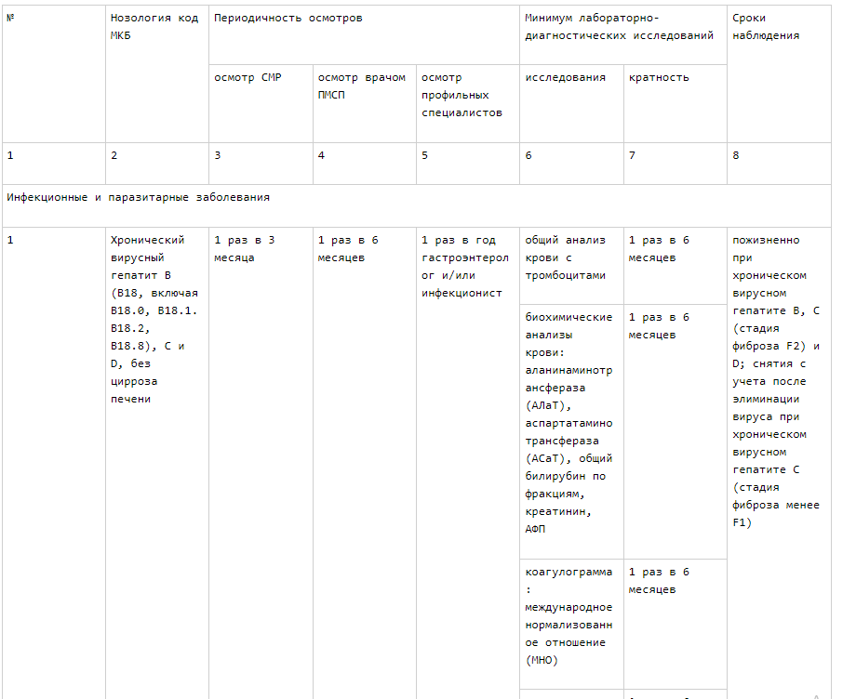
Графы 5 и 6: Состоит под диспансерным наблюдением на конец отчетного года
Приказ Министра здравоохранения Республики Казахстан от 23 октября 2020 года № ҚР ДСМ-149/2020.
«Об утверждении правил организации оказания медицинской помощи лицам с хроническими заболеваниями, периодичности и сроков наблюдения, обязательного минимума и кратности диагностических исследований».
графы №5 и №6 должны заполняться с учетом наличия диагнозов в приказах
Приказ Министра здравоохранения Республики Казахстан от 23 сентября 2020 года № ҚР ДСМ-108/2020.
«Об утверждении перечня социально значимых заболеваний»
Приказ Министра здравоохранения Республики Казахстан от 23 сентября 2020 года № ҚР ДСМ-109/2020
«Об утверждении перечня хронических заболеваний, подлежащих динамическому наблюдению»

Slide 4
Динамическое наблюдение
I10-I13 - болезни, характеризующиеся повышенным кровяным давлением
G40, 41 - эпилепсия без психоза и слабоумия
НЕОБХОДИМО ОБРАТИТЬ ОСОБОЕ ВНИМАНИЕ НА СТРОКИ, ВКЛЮЧАЮЩИЕ СЛЕДУЮЩИЕ ДИАГНОЗЫ
I20-I25 - ишемическая болезнь сердца
I50.0-I50.9 - сердечная недостаточность
C00-C97 - Злокачественные новообразования
I60-I69 - цереброваскулярные болезни
N18 - Хроническая болезнь почек
E10 - сахарный диабет инсулинозависимый
E11 - сахарный диабет инсулиннезависимый
Обязательна сверка с ИС «ЭРДБ» состоящих на 31.12.2023 года

Slide 5
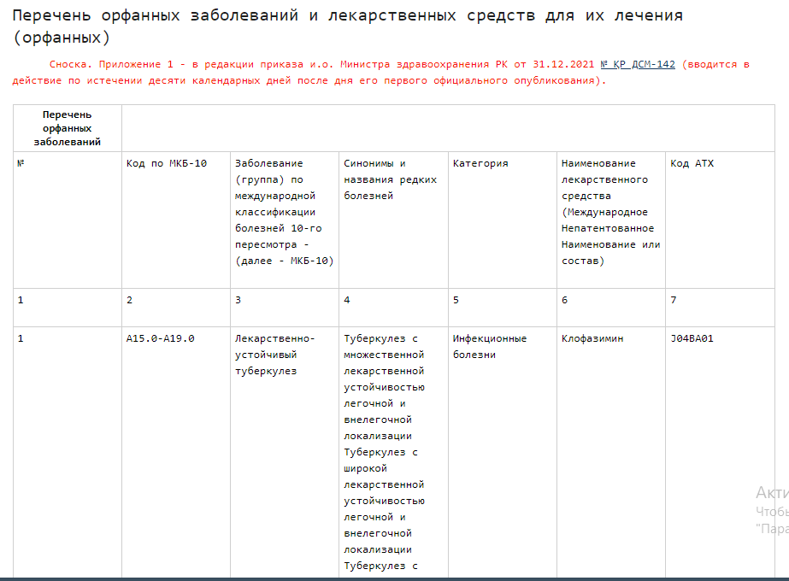
Динамическое наблюдение
Приказ Министра здравоохранения Республики Казахстан от 20 октября 2020 года № ҚР ДСМ - 142/2020.
«Об утверждении перечня орфанных заболеваний и лекарственных средств для их лечения (орфанных)»

Slide 6
Зарегистрировано заболеваний в отчетном году: всего =
с диагнозом, установленным впервые в жизни
«Острые гепатиты В, С, Е, всего:» В16.0-B17.8;
«Геморрагический инсульт» I60,61,62;
«Острый инфаркт миокарда» I21-I22;
«Инфаркт мозга, закупорка мозговых артерий» I63, I65, I66
«Неуточненный инсульт» I64;
«Гепатит С» В17;
«Гепатит B» В16;
«Коронавирусная инфекция, вирус идентифицирован» U07.1;
«Короновирусная инфекция, лабораторно не подтвержденная» U07.2
«Пневмония» J12-16,J18
«Травмы и отравления, всего» S00-Т88
«Последствия травм, отравлений и других воздействий внешних причин» Т90-Т98
Графы 1=3, 2=4

Slide 7
МЕЖФОРМЕННЫЙ КОНТРОЛЬ
Строка 3.0
«Новообразования»
сверка с приложением №10 «Отчет о больных и заболеваниях злокачественными новообразованиями»
Строка 6.0
«Психические расстройства
и расстройства поведения»
сверка с приложением №13 «Отчет о заболеваниях и контингентах больных психическими и поведенческими расстройствами»
таблица №1000
графа №1 «Всего» по строкам № 01 и 02
таблица №1000
графа №1 «Всего» по строкам № 01 и 02
Строка 7.0 «Психические расстройства и расстройства поведения, связанные с употреблением психоактивных веществ»
Строка 7.1 «в том числе психические и поведенческие расстройства, вызванные употреблением алкоголя»
сверка с приложением №14 «Отчет о заболеваниях и контингентах больных психическими и поведенческими расстройствами, вызванными употреблением психоактивных веществ»
Строка 18.0 таблицы №1000
«Отдельные состояния, возникающие
в перинатальном периоде»
Сверка с приложением №20 «Отчет о медицинской помощи детям»
таблица №1001
графа №1 «Всего» по строкам № 1, 2, 3, 4
таблица №2300
графа №1 по строке №16 (по Медстат)

Slide 8
МЕЖФОРМЕННЫЙ КОНТРОЛЬ
Строка 21.0
«Травмы и отравления, всего»
Строка 22.0
«Последствия травм, отравлений и других воздействий внешних причин»
Сверка с приложением №28 «Отчет о травмах, отравлениях и некоторых других последствиях воздействия внешних причин»
таблицы № 1000, 2000, 3000, 4000
графа № 1 «Итого» по строкам № 1, 2, 33, 34

Slide 9

БЛАГОДАРЮ ЗА ВНИМАНИЕ!

